Slide 1
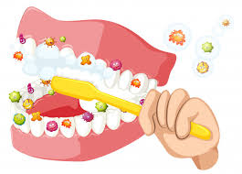
Pravilno umivanje zob
ALI ŠE ZNATE ?

Slide 2
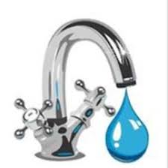
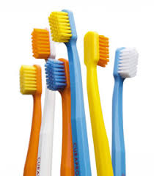
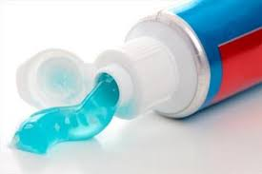
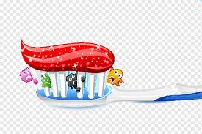
KAJ POTREBUJEMO ZA ČIŠČENJE ZOB ? Vodo, ZOBNO ŠČETKO, ZOBNO PASTO IN VELIKO DOBRE VOLJE

Slide 3
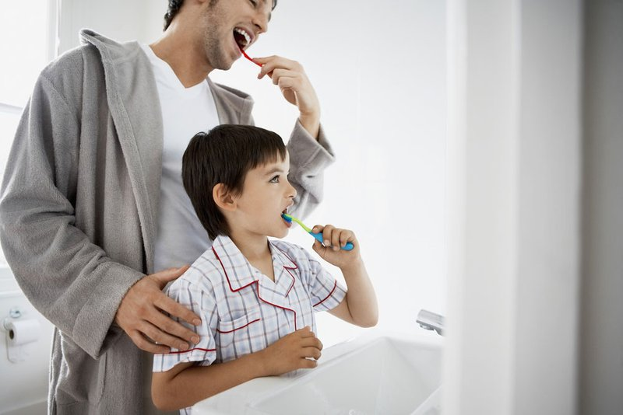
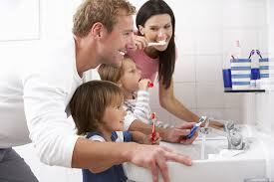
Pa začnimo……,DA NAM BO LAŽJE SLEDIMO NAVODILOM NA NASLEDNJI STRANI…..V DRUŽBI BO ŠE BOLJ ZANIMIVO..

Slide 4
TAKO….. , PA NAM JE USPELO!

Slide 5
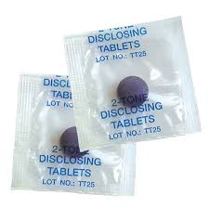
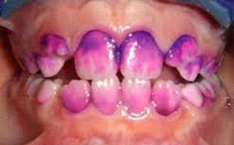
PO UMIVANJU ZOB OBČASNO SKUPAJ S STARŠI PREVERITE UČINKOVITOST UMIVANJA ZOB S TESTNIMI TABLETAMI ZA OBARVANJE ZOBNIH OBLOG.

Slide 6
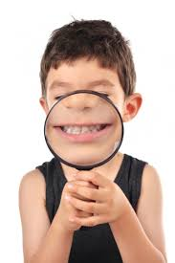
oglej si svoje zobe v ogledalu in pobarvaj tiste zobe na sliki, ki jih mogoče nisi dovolj natančno očistil!

Slide 7
ALI SI MORAL KAKŠEN ZOB POBARVATI ?... NE ?... ČESTITAM !!!

Slide 8
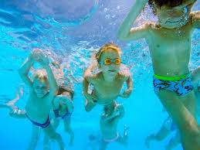
Želim vam LEPE , NEPOZABNE POČITNICE in naj se vsak dan začne s čistim nasmehom ! …….Vaša zobna asistentka irena…… ZD ŠKOFJA LOKA,ZOBNA PREVENTIVA

